Slide 1
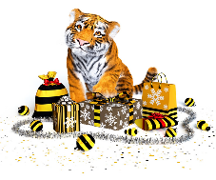
изготовление тигрёнка из цветной бумаги
МАСТЕР-КЛАСС

Slide 2
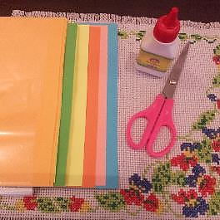
НЕОБХОДИМЫЕ МАТЕРИАЛЫ:
НИТКИ
КЛЕЙ
НОЖНИЦЫ
ЦВЕТНАЯ БУМАГА

Slide 3
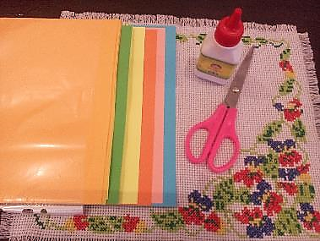
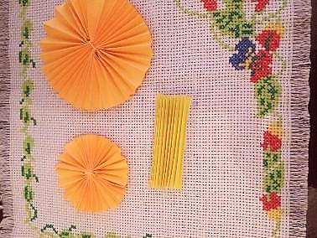
ПОСЛЕДОВАТЕЛЬНОСТЬ ВЫПОЛНЕНИЯ:
ВЫРЕЗАЕМ ДВЕ ПОЛОСКИ ШИРИНОЙ 7 СМ И 10 СМ, СОБИРАЕМ В ГАРМОШКУ. ПОСЕРЕДИНЕ СВЯЗЫВАЕМ НИТКОЙ И СОЕДИНЯЕМ КРУГИ.

Slide 4
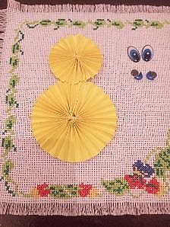
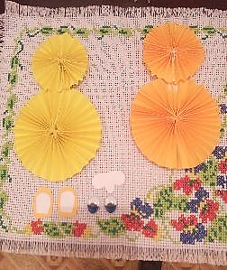
ПОСЛЕДОВАТЕЛЬНОСТЬ ВЫПОЛНЕНИЯ:
2. МАЛЕНЬКИЙ КРУГ СКЛЕИВАЕМ С БОЛЬШИМ, ВЫРЕЗАЕМ УШКИ, НОСИК, ГЛАЗКИ, УСЫ.

Slide 5
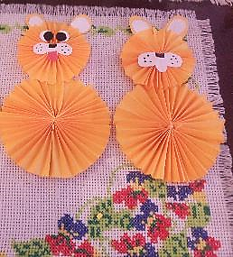
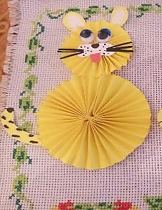
ПОСЛЕДОВАТЕЛЬНОСТЬ ВЫПОЛНЕНИЯ:
3. ПРИКЛЕИВАЕМ УШКИ, ГЛАЗКИ, НОСИК, ЯЗЫК, УСЫ И ХВОСТИК.

Slide 6
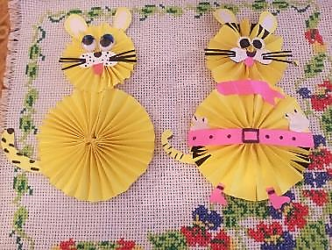
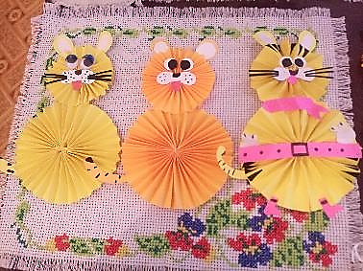
ПОСЛЕДОВАТЕЛЬНОСТЬ ВЫПОЛНЕНИЯ:
4. ПРИКЛЕИВАЕМ ПОЯС, ШАРФИК И САПОЖКИ.

Slide 7
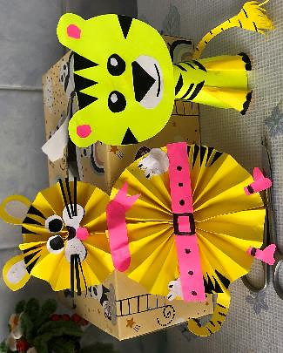
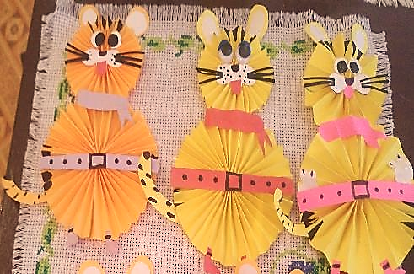
ГОТОВЫЕ ВИДЫ РАБОТ:

Slide 8
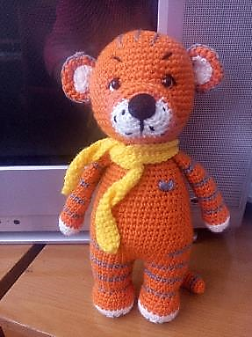
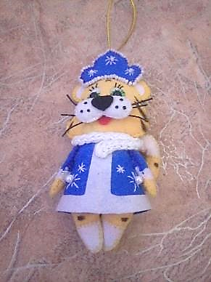
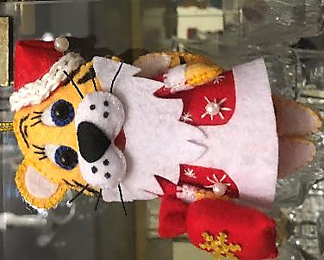
ТИГРЯТА ИЗ ДРУГИХ МАТЕРИАЛОВ:

Slide 9
ИНТЕРНЕТ РЕСУРСЫ
http://www.v3wall.com/wallpaper/1024_768/1004/1024_768_20100430020833231240.jpg
https://wallpapers-fenix.eu/lar/180401/101020746.jpg
http://www.ljplus.ru/img4/e/u/eug_dm/beeline_ny_tiger_900.jpg
https://www.clipartmax.com/png/full/51-518340_the-newman-tiger-tiger-reading-a-book.png
https://ie.wampi.ru/2021/12/19/13cabfae9408ceca8.jpg
https://ie.wampi.ru/2021/12/19/29141535bdc954405.jpg
https://ie.wampi.ru/2021/12/19/37c54872c5b6cdaa8.jpg
https://ie.wampi.ru/2021/12/19/4b53c949b13a261e2.jpg
https://ie.wampi.ru/2021/12/19/52eb97fd786b2fd04.jpg
https://ie.wampi.ru/2021/12/19/6a245cff05fe5fa72.jpg
https://ie.wampi.ru/2021/12/19/761e17ed5f8846341.jpg
https://ie.wampi.ru/2021/12/19/8d334980e52b28988.jpg
https://ie.wampi.ru/2021/12/19/9b4d05fdc2b58507e.jpg
https://ie.wampi.ru/2021/12/19/1050a0467482d0c272.jpg

Slide 10
ИНТЕРНЕТ РЕСУРСЫ
https://ie.wampi.ru/2021/12/19/11e8bbca7e62bf3e10.jpg
https://ie.wampi.ru/2021/12/19/127eb4dd01a40dab70.jpg
https://ie.wampi.ru/2021/12/19/13981f3876e2086e1b.jpg
https://ie.wampi.ru/2021/12/19/P11001-141140.jpg
https://ie.wampi.ru/2021/12/19/P11127-175855.jpg
https://ie.wampi.ru/2021/12/19/IMG_2747.jpg
https://ie.wampi.ru/2021/12/19/IMG_2748.jpg
https://ie.wampi.ru/2021/12/19/IMG_2795.jpg
https://ie.wampi.ru/2021/12/19/IMG_2795.jpg
https://ie.wampi.ru/2021/12/19/IMG_2829.jpg
https://ie.wampi.ru/2021/12/19/IMG_2831.jpg
https://img0.liveinternet.ru/images/attach/c/6/93/650/93650736_post1823861258888575.png
https://i.pinimg.com/474x/4e/b5/4c/4eb54cda8077011eb6b9c4359f198941--winter-fun.jpg

Slide 11
ИНТЕРНЕТ РЕСУРСЫ
https://nymart.ru/wa-data/public/shop/products/74/23/242374/images/712011/tmp_image.970.jpg
https://i.pinimg.com/474x/f3/ae/69/f3ae695b2cee78d5353f365deee168f2.jpg
https://st.depositphotos.com/1967477/2738/v/450/depositphotos_27382571-stock-illustration-cute-baby-tiger-cartoon.jpg
http://www.ljplus.ru/img4/e/u/eug_dm/beeline_ny_tiger_900.jpg
https://www.clipartmax.com/png/full/51-518340_the-newman-tiger-tiger-reading-a-book.png
https://cdn5.coloringcrew.com/coloring-book/painted/201748/christmas-tiger-parties-christmas-painted-by-bella0-129491.jpg
https://bdshi.vrn.muzkult.ru/media/2020/12/29/1243990274/new-year-in-japan.jpg
https://wallpapers-fenix.eu/lar/180401/101020746.jpg
https://mobimg.b-cdn.net/v3/fetch/78/78e4ab2dd75a5c6218dc71fab5b8346d.jpeg
https://img1.fonwall.ru/o/ah/christmas-toys-balloons-new-year.jpg
https://www.ukr-ayna.com/wp-content/uploads/2018/12/fluff.jpg

